Slide 1
О сроках подготовки
и выдачи
заключения организации (Финансового университета)
по диссертации
Москва, 2020 год

Slide 2
Нормативные документы,
определяющие срок, порядок подготовки и выдачи
заключения организации (Финансового университета) по диссертации
Постановление Правительства Российской Федерации от 24.09.2013 № 842 «О порядке присуждения ученых степеней»
Приказ Финуниверситета от 26.10.2017 № 1877/о «Об утверждении регламента подготовки заключения организации (Финансового университета) по диссертации и выдачи его соискателю ученой степени»
Приказ Финуниверситета от 19.12.2018 № 2442/о «Об утверждении Положения о докторантуре Финансового университета»
Информационное письмо проректора по научной работе Финуниверситета от 27.09.2019 № 153/0105-21 «О согласовании заключения организации по диссертации»

Slide 3
Пункт 16 постановления Правительства Российской Федерации
от 24.09.2013 № 842 «О порядке присуждения ученых степеней»
«… Организация, где выполнялась диссертация, дает заключение по диссертации, которое подписывается руководителем или по его поручению заместителем руководителя организации. В заключении отражаются личное участие соискателя ученой степени в получении результатов, изложенных в диссертации, степень достоверности результатов проведенных соискателем ученой степени исследований, их новизна и практическая значимость, ценность научных работ соискателя ученой степени, соответствие диссертации требованиям, установленным пунктом 14 настоящего Положения, научная специальность (научные специальности) и отрасль науки, которым соответствует диссертация, полнота изложения материалов диссертации в работах, опубликованных соискателем ученой степени.
Заключение организации по диссертации выдается:
не позднее 3 месяцев со дня подачи соискателем ученой степени на имя руководителя организации, где выполнялась диссертация, заявления о выдаче заключения - в случае соискания ученой степени доктора наук;
не позднее 2 месяцев со дня подачи соискателем ученой степени на имя руководителя организации, где выполнялась диссертация, заявления о выдаче заключения - в случае соискания ученой степени кандидата наук. …».

Slide 4
Приказ Финуниверситета от 26.10.2017 № 1877/о
«Об утверждении регламента подготовки заключения организации
(Финансового университета) по диссертации и выдачи его соискателю ученой степени»
2.4. Решение о принятии диссертации к обсуждению для рекомендации к защите принимается руководителем профильного структурного подразделения при условии сдачи соискателем кандидатских экзаменов (для кандидатской диссертации), а также при наличии оформленных в установленном порядке следующих документов:
2.4.1. Полный текст диссертации.
2.4.2. Проект автореферата диссертации.
2.4.3. Список опубликованных работ (научных и учебно-методических трудов) по образцу (приложение № 1) и их оригиналы.
2.4.4. Аналитическая таблица, подтверждающая наличие у соискателя необходимого количества публикаций в рецензируемых научных изданиях по теме диссертации с отражением в них основных результатов научного исследования по образцу (приложение № 2).
2.4.5. Справка об апробации результатов исследования, подтверждающая участие автора диссертации в научных мероприятиях по образцу (приложение № 3).
2.4.6. Справка о связи темы исследования с НИР Финансового университета (при наличии).
2.4.7. Справки о внедрении результатов исследования в практическую, научную, учебно-методическую деятельность по образцу (приложение № 4).
2.4.8. Письменный отзыв научного руководителя (научного консультанта) по образцу (приложение № 5).
2.4.9. Отчеты о проверке представляемого текста диссертации и текста автореферата диссертации в системе «Антиплагиат.ВУЗ» на предмет соблюдения этики заимствований, завизированные научным руководителем и руководителем структурного подразделения.

Slide 5
Приказ Финуниверситета от 19.12.2018 № 2442/о
«Об утверждении Положения о докторантуре Финансового университета»
7.4 Докторант завершивший работу над диссертацией в срок, установленный в индивидуальном плане, при наличии положительного заключения структурного подразделения, на базе которого выполнялась диссертация, по заключительному отчёту об исполнении индивидуального плана, представляет рукопись диссертации в Совет по научной деятельности для апробации и подготовки заключения Финансового университета по диссертации.
…
7.5 …Совет по научной деятельности рассматривает диссертацию и выдаёт по ней заключение в срок, составляющий не более 1 месяца со дня, в котором эта диссертация представлена в Совет по научной деятельности. Заключение по диссертации подписывает председатель экспертной группы – руководитель структурного подразделения, где выполнялась диссертация. Заключение по диссертации утверждает ректор Финансового университета, либо должностное лицо по поручению ректора.

Slide 6
Сроки подготовки и выдачи
заключения организации по кандидатской диссертации
Не более 2 месяцев
(п.16 Положения о присуждении ученой степени, утверждено постановлением Правительства Российской Федерации от 24.09.2013 № 842)
Заявление соискателя
о выдаче заключения
Заключение
по диссертации
Не более 45 календарных дней
Не менее 15 календарных дней
Подготовка проекта заключения департаментом/кафедрой Финансового университета
Согласование
Подписание
Утверждение
Регистрация
проекта заключения

Slide 7
Сроки подготовки и выдачи
заключения организации по докторской диссертации
Не более 1 месяца
(п. 7.4 и п. 7.5 Положения о докторантуре Финансового университета, утверждено приказом Финуниверситета
от 19.12.2018 № 2442)
Положительное заключение по диссертации департамента
/кафедры
Заключение
по диссертации
Рассмотрение диссертации
на расширенном заседании
Совета по научной деятельности
и подготовка заключения

Slide 8
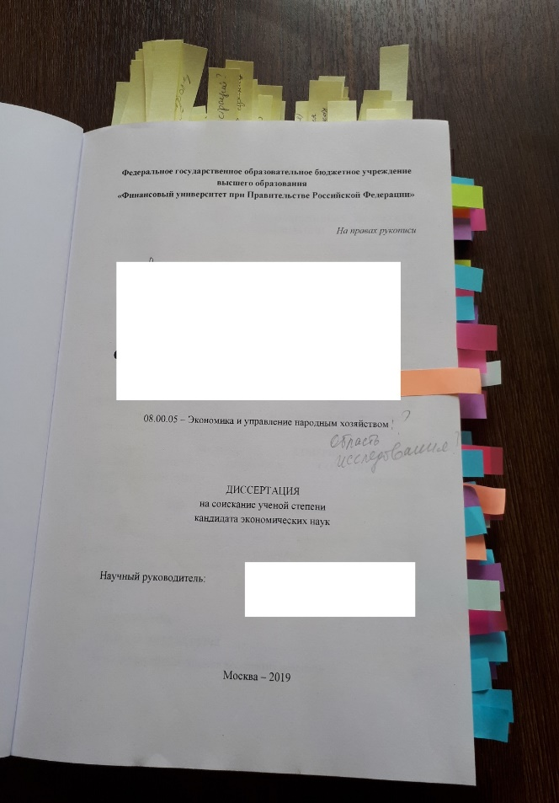
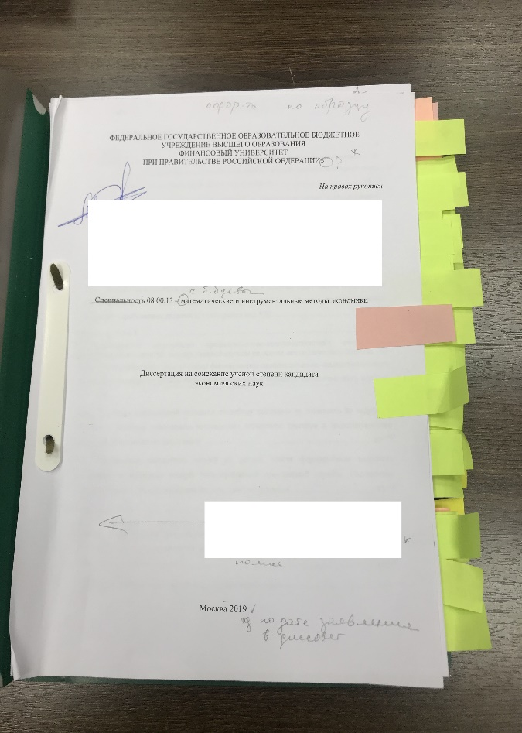
Оформление
текста диссертации и текста автореферата диссертации

Slide 9
Оформление
текста диссертации и текста автореферата диссертации
ГОСТ Р 7.0.11-2011. Диссертация и автореферат диссертации. Структура и правила оформления (действует с 01.09.2012)
ГОСТ Р 7.0.100-2018. Библиографическая запись. Библиографическое описание (действует с 01.07.2019)
Методические рекомендации «Оформление текста рукописи диссертации и автореферата диссертации» (от 25.09.2019)
Диск К Папка «Информация» Папка «Управление аттестации научных кадров»

